Slide 1
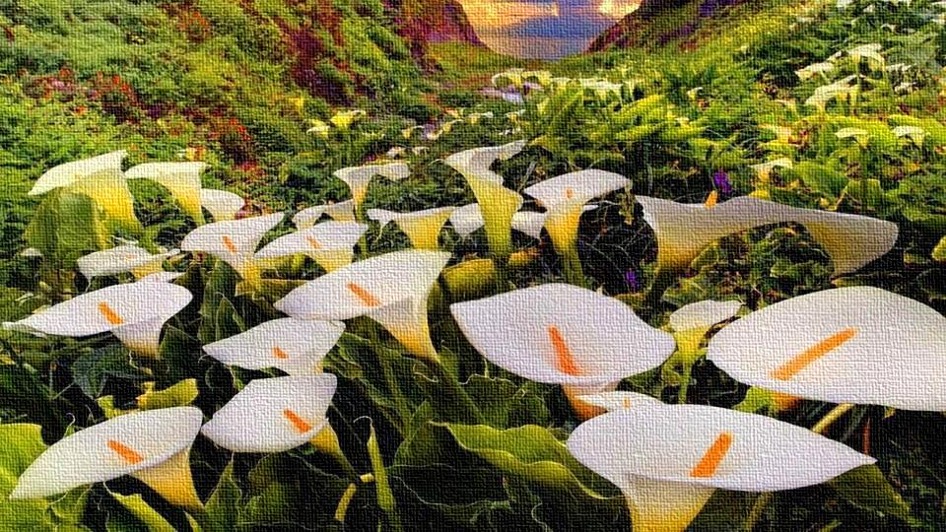
A OPÇÃO DA SIMPLICIDADE
Autor do Texto - Albert Einstein
Divulgação:-
www.sergrasan.com/
Normasilveiramoraesslides.
7 de dezembro de 2013

Slide 2
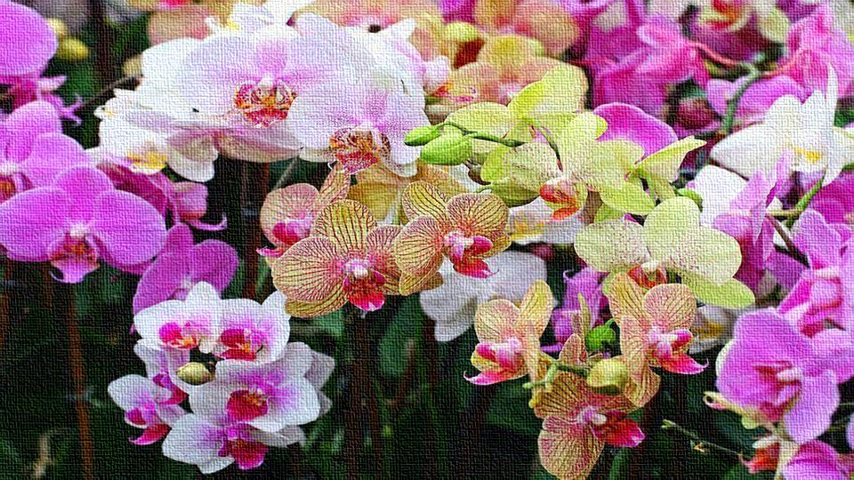
Muitas pessoas reclamam da correria de suas vidas.
Acham que têm compromissos demais e culpam a complexidade do mundo moderno. Entretanto, inúmeras delas multiplicam suas tarefas sem real necessidade.

Slide 3
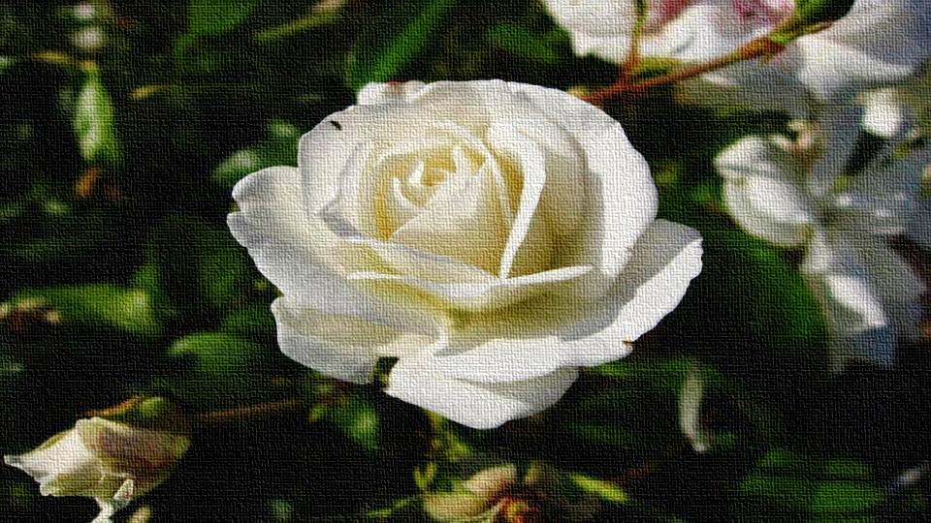
Viver com simplicidade é uma opção que se faz.
Muitas das coisas consideradas imprescindíveis à vida, na realidade, são supérfluas. A rigor, enquanto buscam coisas, as criaturas se esquecem da vida em si.

Slide 4
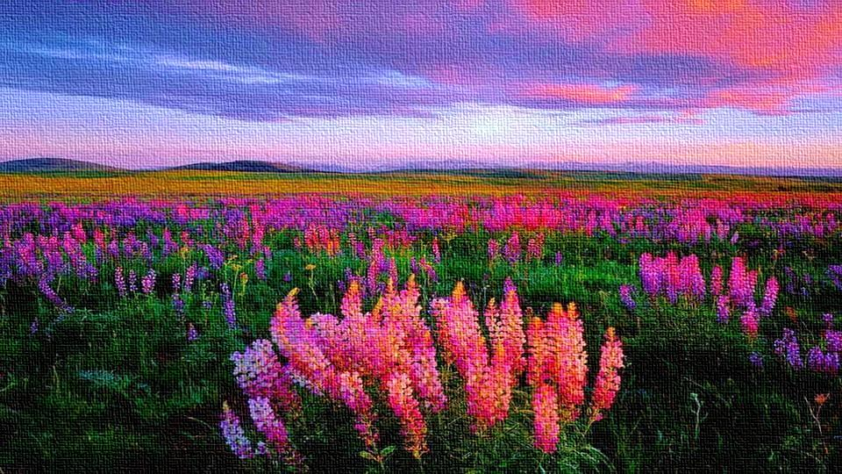
Angustiadas por múltiplos compromissos, não refletem sobre sua realidade íntima. De que adianta ganhar o mundo e perder-se a si próprio?
Se a criatura não tomar cuidado, ter e parecer podem tomar o lugar do ser.

Slide 5

Ninguém necessita trocar de carro constantemente, ter incontáveis sapatos, sair todo final de semana. É possível reduzir a própria agitação, conter o consumismo e redescobrir a simplicidade.

Slide 6
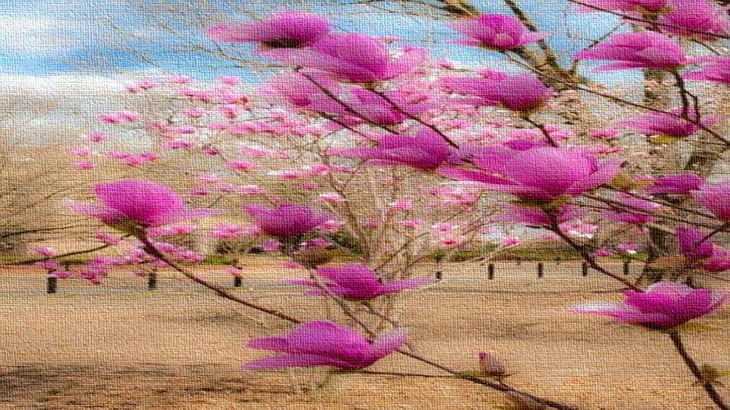
O simples é aquele que não simula ser o que não é, que não dá demasiada importância a sua imagem, ao que os outros dizem ou pensam dele.

Slide 7
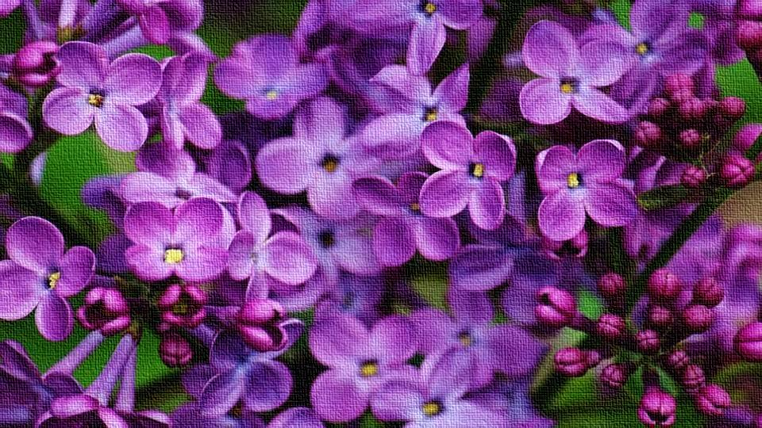
Não se trata de levar uma vida inconsciente, mas de reencontrar a própria infância. Mas uma infância como virtude, não como estágio da vida.
Uma infância que não se angustia com as dúvidas de quem ainda tem tudo por fazer e conhecer.

Slide 8

A simplicidade não ignora, apenas aprendeu a valorizar o essencial. Os pequenos prazeres da vida, uma conversa interessante, olhar as estrelas, andar de mãos dadas, tomar sorvete...
Tudo isso compõe a simplicidade do existir.

Slide 9
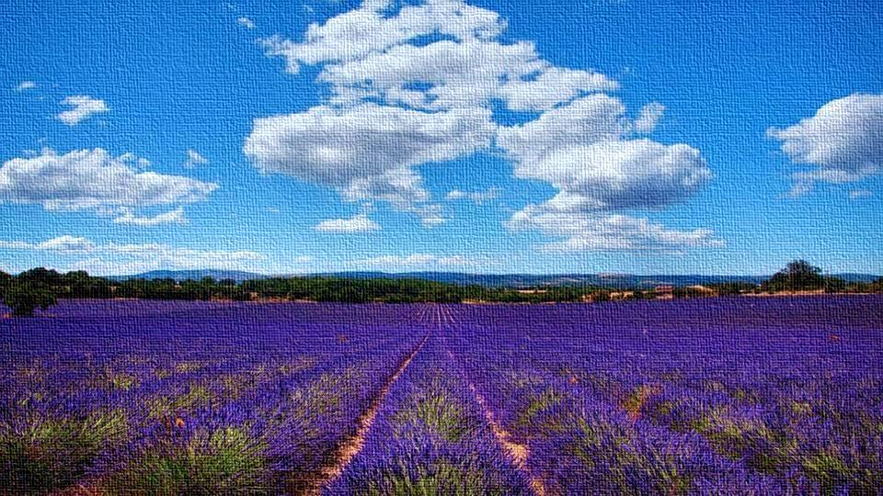
Não é necessário ter muito dinheiro ou ser importante para ser feliz.
Mas é difícil ter felicidade sem tempo para fazer o que se gosta.
Não há nada de errado com o dinheiro ou o sucesso.

Slide 10
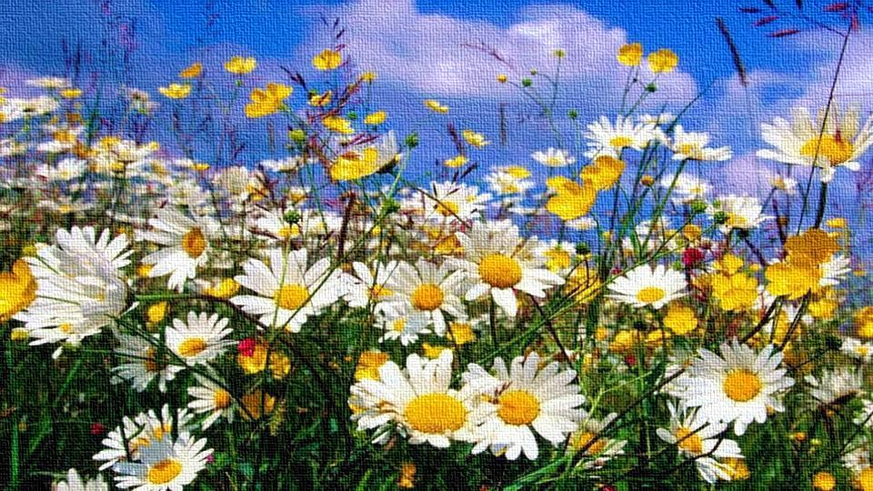
É bom e importante trabalhar, estudar e aperfeiçoar-se.
Progredir sempre é uma necessidade humana.
Mas isso não implica viver angustiado, enquanto se tenta dar cabo de infinitas atividades.

Slide 11
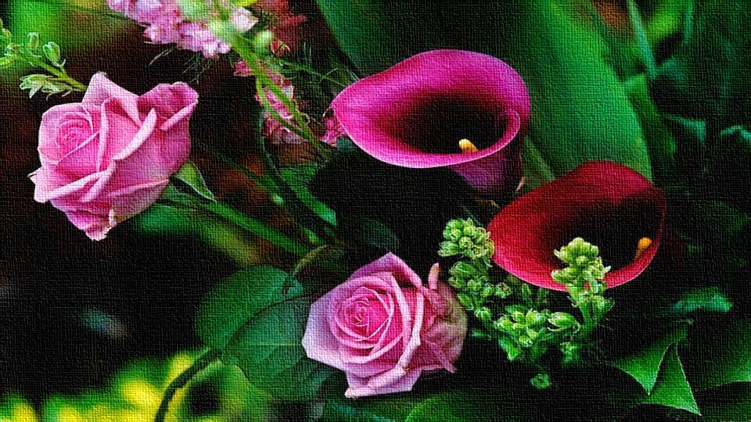
Se o preço do sucesso for ausência de paz, talvez ele não valha a pena. As coisas sempre ficam para trás, mais cedo ou mais tarde.

Slide 12
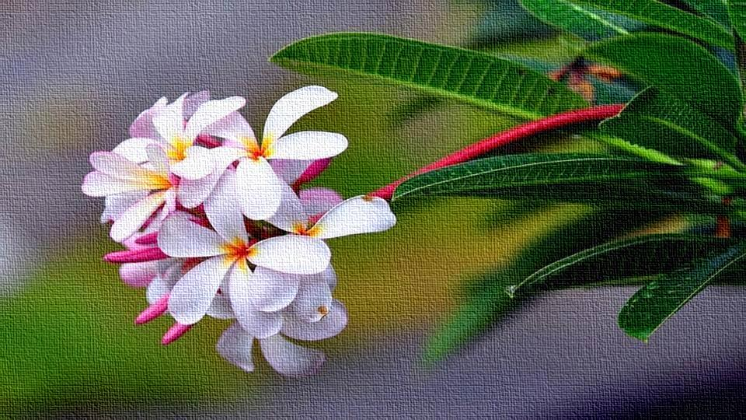
Mas há tesouros imateriais que jamais se esgotam.
As amizades genuínas, um amor cultivado, a serenidade e a paz de espírito são alguns deles.

Slide 13
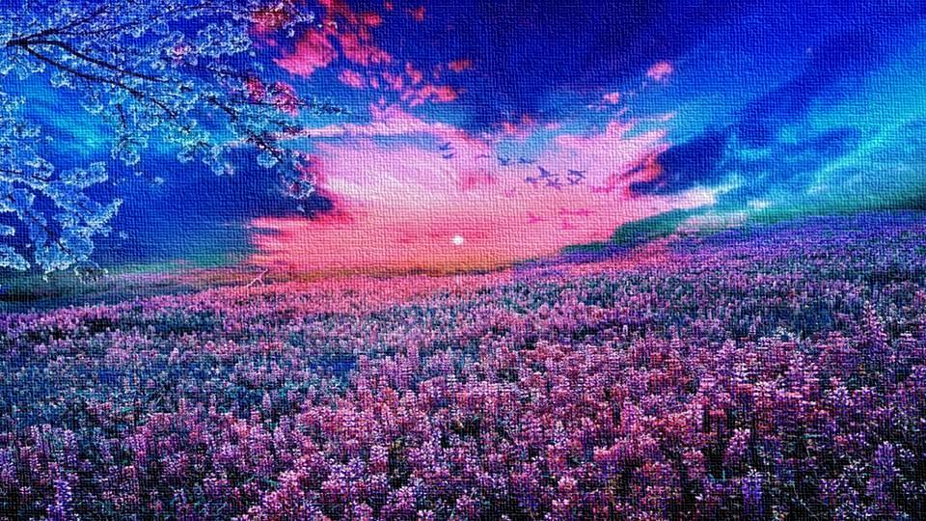
Preste atenção em como você gasta seu tempo.
Analise as coisas que valoriza e veja se muitas delas não são apenas um peso desnecessário em sua existência.

Slide 14
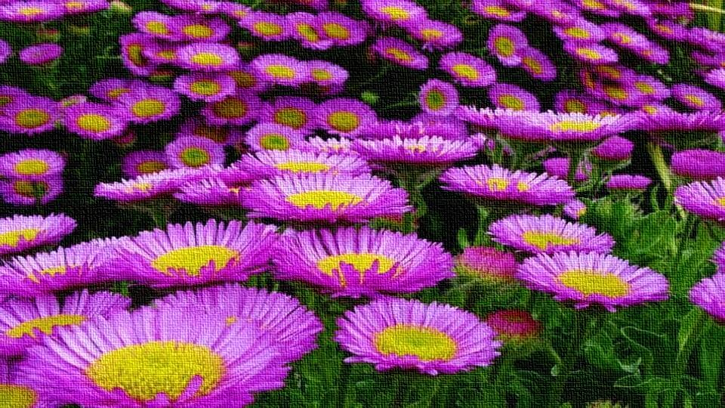
Experimente desapegar-se dos excessos.
Ao optar pela simplicidade, talvez redescubra a alegria de viver.
Pense nisso !!!!!

Slide 15
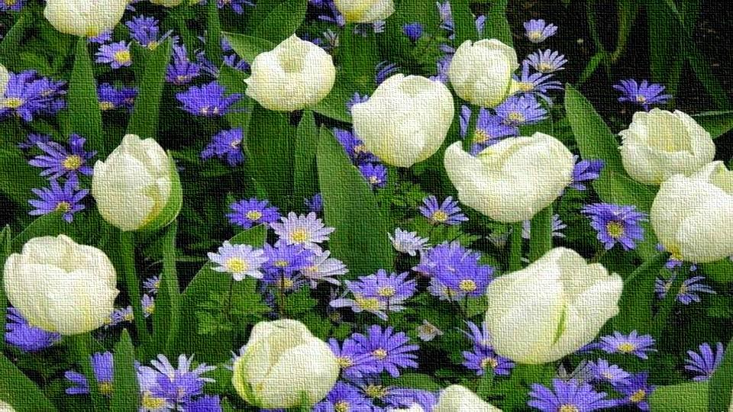
Procure ser uma pessoa de valor, em vez de procurar ser uma pessoa de sucesso. O sucesso é só conseqüência.”

Slide 16
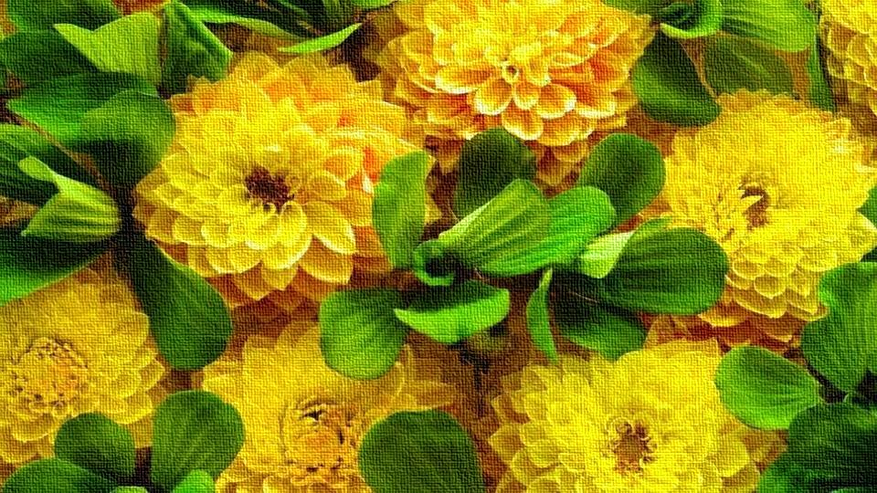
C R É D I T O S
AUTORIA DO TEXTO:- ALBERT EINSTEIN.
IMAGENS:- INTERNET.
MÚSICA:- ETERNITY - ERNESTO CORTAZAR.
FORMATAÇÃO:- AGENOR LOPES DE MORAES.
DIVULGAÇÃO:-
WWW.SERGRASAN.COM/NORMASILVEIRAMORAESSLIDES.
7/12/2013

